Slide 1











Conflicto de Intereses, Fraudes y Rol del ALF

Slide 2



El Fondo Mundial fue creado para salvar vidas y devolver la esperanza a millones de personas, por lo que la corrupción es inaceptable en cualquiera de sus formas y mantiene una política de tolerancia cero frente a la corrupción o el uso indebido de fondos.
Todo acto de conducta indebida debilita nuestra capacidad de salvar vidas, nuestra capacidad de impedir una infección o de conseguir que alguien tenga una salud mejor y pueda contribuir a su comunidad.

Slide 3

Conflicto de Intereses - Definición
Definición Técnica:
Un conflicto de interés es una situación generada por la colisión entre la responsabilidad y autoridad de tomar decisiones que tiene un individuo y sus intereses privados. Esta colisión, en muchas ocasiones, podría afectar la objetividad de la decisión adoptada.
Conflicto de interés es cuando, por acción u omisión, los intereses privados de una parte interesada, o los de una persona o institución asociada, interfieren con el desempeño de su poder, función o deber oficial con respecto a una actividad relacionada, o con la integridad, independencia e imparcialidad requerida por la función o cargo de esta persona.

Slide 4
Conflicto de Intereses - Definición
Art. 12 del CÓDIGO DE ETICA.- Para el propósito de este Código se entiende por conflicto de interés cuando personas vinculadas al MCP-ES hacen uso indebido de su posición, para anteponer sus intereses personales, de parentesco o institucionales, de tal modo que se podría favorecer a unos y excluir a otros, rompiendo el principio de “igualdad de condiciones”
MCP-ES
Art. 9 del CÓDIGO DE ÉTICA PARA EL PERSONAL DEL MINISTERIO DE SALUD.- A fin de preservar la independencia de criterio y el principio de equidad, el servidor público no puede mantener relaciones ni aceptar situaciones en cuyo contexto sus intereses personales, laborales, económicos o financieros pudieran estar en conflicto con el cumplimiento de los deberes y funciones a su cargo o empleo. Tampoco puede dirigir, administrar, asesorar, patrocinar, representar ni prestar servicios, remunerados o no, a personas que gestionen o exploten concesiones o privilegios o que sean proveedores del Ministerio, ni mantener vínculos que le signifiquen beneficios u obligaciones con entidades directamente fiscalizadas por el órgano o entidad en la que se encuentre desarrollando sus funciones.
MINSAL
POLÍTICA GLOBAL DE CONFLICTO DE INTERÉS.- Todos los empleados y sus familiares deben ser capaces de demostrar que están libres de intereses externos y actividades que podrían afectar su juicio al realizar sus obligaciones o que podrían influirlos para no actuar en el interés de Plan. Ellos no deben ser parte de ninguna relación de negocios con ninguna organización o persona con la quien Plan hace negocios si esa relación crea un potencial conflicto de interés. De igual manera, no se permite que los empleados de Plan y sus familiares tengan una relación comercial independiente con cualquier beneficiario de Plan, comunidad, niño patrocinado o familia, u Oficina de Plan.
PLAN INTERNACIONAL

Slide 5



Fraude – Definición
Del latín fraus, un fraude es una acción que resulta contraria a la verdad y a la rectitud. El fraude se comete en perjuicio contra una persona o contra una organización.
El término "fraude" significa cualquier acto intencional de engaño cometido por cualquier parte interesada que maneje recursos, directa y/o indirectamente, que conlleve a la malversación financiera, corrupción, conflicto de intereses y cualquier otra irregularidad en los programas y proyectos financiados por el Fondo Mundial.

Slide 6
Conflicto de Interés – Formas de presentarse
• Conflicto de interés real. Ocurre cuando una parte interesada se enfrenta a un conflicto de interés real y existente.
• Potencial conflicto de interés. Se produce cuando una parte interesada se encuentra o podría encontrarse en una situación que puede dar lugar a un conflicto de intereses.
• Conflicto de interés aparente. Ocurre cuando una parte interesada está o podría estar en una situación que puede parecer, según un observador tercero, neutral y razonable, un conflicto de intereses, incluso si no es un conflicto real o potencial de interés.
¡No todo Conflicto de Interés necesariamente es un Fraude; así como, no todo lo Honesto es Íntegro, todo dependerá de la situación y circunstancia en que se presente!

Slide 7




Rol del ALF en Fraudes y/o Conflicto de Intereses
La identificación de las irregularidades financieras ya forman parte normal de las funciones del ALF, sobre todo en el proceso de revisión de las solicitudes de desembolsos. Sin embargo, el enfoque relacionado con el fraude es ad-hoc y es descrito en los términos de referencia que, por lo general, involucra la Oficina del Inspector General (OIG)
La Secretaría, en colaboración con la Oficina del Inspector General (OIG), revisa y actualiza la guía del ALF; así como, la capacitación y el alcance de su trabajo para fortalecer el apoyo en la identificación de los riesgos de fraude, convirtiéndose no solo en los "ojos" y "oídos" del Fondo Mundial, ahora también como sus "narices".
El alcance del trabajo del ALF está siendo actualizado constantemente para tener una relación más proactiva de los riesgos de fraude y fraude real. En ese sentido, el papel del ALF es flexible.

Slide 8
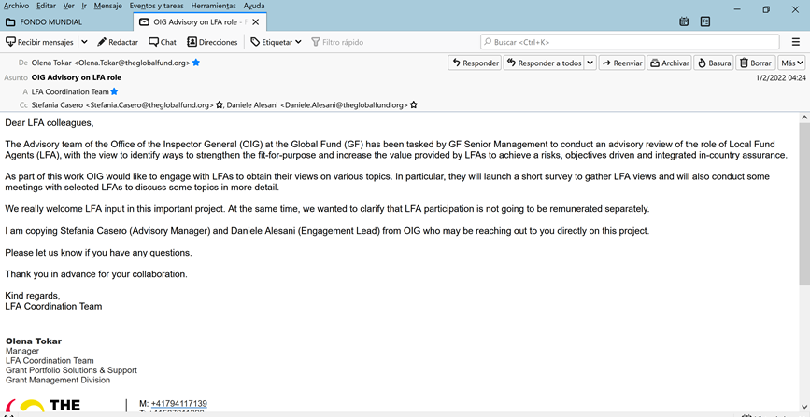
Rol del ALF en Fraudes y/o Conflicto de Intereses

Slide 9
Rol del ALF en Fraudes y/o Conflicto de Intereses
Asunto: | OIG Advisory on LFA role
Fecha: | Tue, 1 Feb 2022 10:24:49 +0000
De: | Olena Tokar <Olena.Tokar@theglobalfund.org>
A: | LFA Coordination Team <LFACoordinationTeam@theglobalfund.org>
CC: | Stefania Casero <Stefania.Casero@theglobalfund.org>, Daniele Alesani <Daniele.Alesani@theglobalfund.org>
Estimados colegas de LFA,
El equipo asesor de la Oficina del Inspector General (OIG) del Fondo Mundial (GF, por sus siglas en inglés) recibió la tarea de la alta dirección del GF de llevar a cabo una revisión de asesoramiento sobre el papel de los Agentes locales del Fondo (LFA, por sus siglas en inglés), con el fin de identificar formas de fortalecer la idoneidad para el propósito y aumentar el valor proporcionado por los LFA para lograr una garantía nacional integrada y orientada a los riesgos y objetivos.
Como parte de este trabajo, a la OIG le gustaría colaborar con los ALF para obtener sus puntos de vista sobre diversos temas. En particular, lanzarán una breve encuesta para recopilar las opiniones de los ALF y también realizarán algunas reuniones con ALF seleccionados para discutir algunos temas con más detalle.
………..

Slide 10

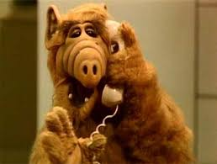

En Concreto, ante un Fraude o Conflicto de Intereses el ALF está OBLIGADO a….
Identificar las "banderas rojas" en todas las etapas del ciclo de vida de la subvención relacionadas con el Fraude, Falta de Controles y los Riesgos de cualquier forma de Conflicto de Intereses en el uso indebido de los recursos proporcionados por el Fondo Mundial.
Comunicar al Gerente de Portafolio (FPM) cualquier caso que pueden ser indicativo de Fraude y/o Conflicto de Interés, según lo dispuesto en los protocolos de la Secretaría-OIG
El ALF también puede comunicarse directamente con la Oficina del Inspector General con cualquier información relacionada con Riesgos de Fraudes o Fraudes Reales.

Slide 11
Ley de Transparencia y Acceso a la Información Publica
“La Transparencia es un principio básico en la labor del Fondo Mundial y esperamos que se cumpla a los más altos estándares de Responsabilidad”.
Prof. Michel Kazatchkine Executive Director, The Global Fund to Fight AIDS, Tuberculosis and Malaria 24 January 2011
El Salvador: Decreto 534 (Ley de Acceso a la Información Pública de El Salvador)
Art 7: “Están obligados al cumplimiento de esta ley los órganos del Estado, sus dependencias, las instituciones autónomas, las municipalidades o cualquier otra entidad u organismo que administre recursos públicos, bienes del Estado o ejecute actos de la administración pública en general. Se incluye dentro de los recursos públicos aquellos fondos provenientes de Convenios o Tratados que celebre el Estado con otros Estados o con Organismos Internacionales, a menos que el Convenio o Tratado determine otro régimen de acceso a la información”
Transparencia
“El Fondo Mundial opera con un alto grado de transparencia en todo su trabajo, incluidas las solicitudes de financiamiento, las decisiones de financiamiento, el desempeño de las subvenciones, los resultados, la gobernanza y la supervisión. Todas las auditorías e investigaciones realizadas por la Oficina del Inspector General se publican abiertamente. El Fondo Mundial también apoya plenamente y participa en la Iniciativa de Transparencia de la Ayuda Internacional”.
https://www.theglobalfund.org/en/overview/

Slide 12
¡¡Consejo Sabio a tener siempre en MENTE!!
NO haga cosas buenas que parezcan malas y
NUNCA haga cosas malas que parezcan buenas

Slide 13

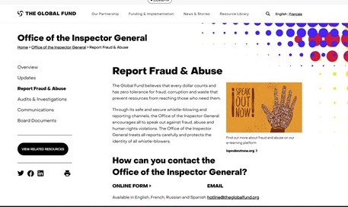
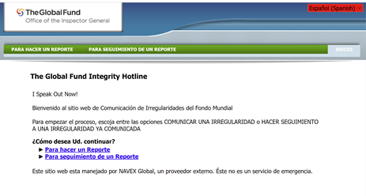
Denunciar el Fraude y el Abuso
https://www.theglobalfund.org/en/oig/report-fraud-and-abuse/
https://theglobalfund.alertline.com/gcs/welcome?locale=es

Slide 14


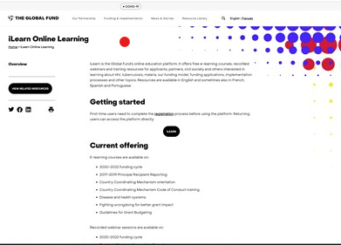
Documentos de referencia
1. corporate_codeofconductforrecipients_policy_es
2. corporate_codeofconductforsuppliers_policy_en
3. core_ethicsandconflictofinterest_policy_en
4. OIG_core_combatfraudcorruption_policy_en
5. Section 3.6 y 6.6. - core_grant_regulations_en
6. Section 5. core_budgetinginglobalfundgrants_guideline_es
https://www.theglobalfund.org/en/ilearn/
Country Coordinating Mechanism Code of Conduct training

Slide 15
ANTE CUALQUIER DUDA DE RIESGO POTENCIAL Y/O APARENTE MEJOR PREGUNTE
¡Gracias!

